Slide 1

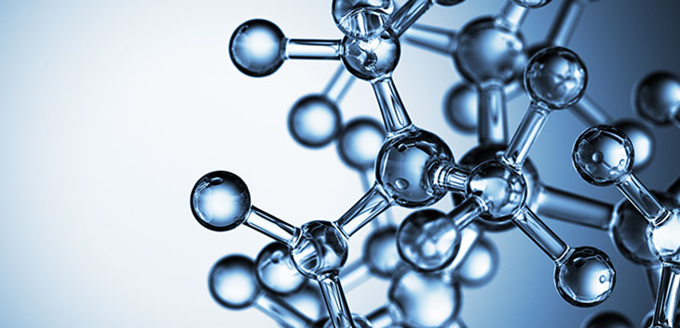
BÀI 4. NGUYÊN TỬ

Slide 2





Chất được tạo ra từ đâu

Slide 3
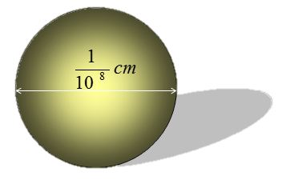


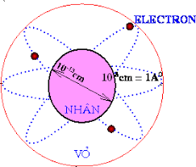

1. Nguyên tử là gì?
Các chất đều được tạo ra từ nguyên tử.
Nguyên tử là những hạt vô cùng nhỏ, trung hoà về điện.
Nguyên tử gồm:
+ Hạt nhân mang điện tích dương (+)
+ Vỏ tạo bởi 1 hay nhiều electron mang điện tích âm (-)
(Kí hiệu: e , điện tích: -1 )

Slide 4
2. Hạt nhân nguyên tử
Proton
Nơtron
Các nguyên tử có cùng số hạt proton trong hạt nhân được gọi là nguyên tử cùng loại.
Hạt nhân
B
A
Electron
 | Hạt proton | Hạt notron
Kí hiệu | p | n
Điện tích | +1 | Không mang điện
Khối lượng | 1,6726.10⁻²⁴g | 1,6726.10⁻²⁴g

Slide 5

2. Hạt nhân nguyên tử
Proton (+)
Hạt nhân
Nơtron
không mang điện
Nguyên tử
Vỏ electron (-)
 | Hạt proton | Hạt nơtron | Hạt electron
Khối lượng | 1,6726.10⁻²⁴g | 1,6726.10⁻²⁴g | 9,1095.10⁻²⁸g
m_{nguyên tử} = m_{hạt nhân}

Slide 6


CÁM ƠN CÁC BẠN ĐÃ LẮNG NGHE

